Slide 2
Kurs: VET-D4
Modul: Jordbruk med kontrollerad miljö
Lärandeenhet: Utmaningar och lösningar
Författare: MDU

Slide 3
Sammanfattning
Introduktion till kontroll av miljövänligt jordbruk (CEA)
Metoder för inomhusodling
Utmaningar och möjligheter med CEA
Hållbarhet i CEA
Fallstudier
Slutsatser

Slide 4
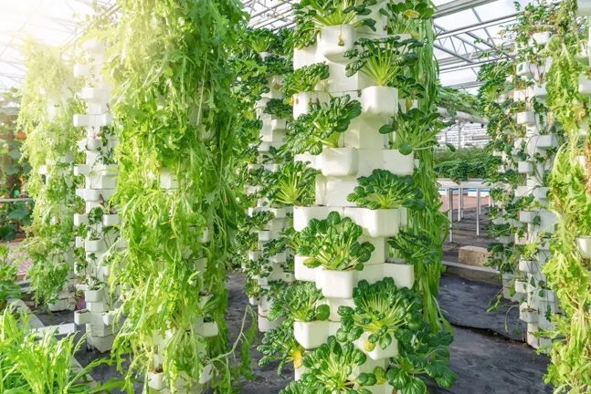
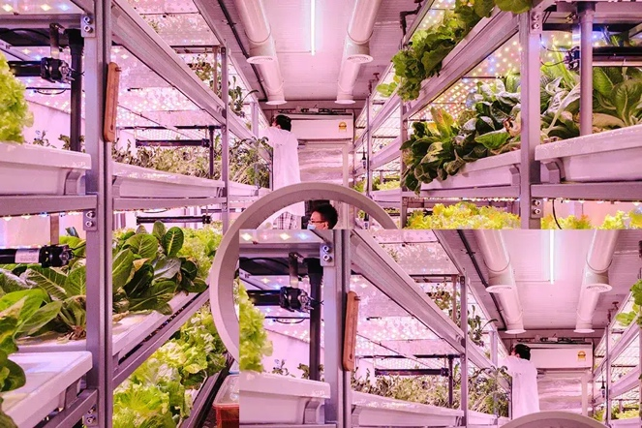
Introduktion till kontroll av miljövänligt jordbruk
Kontroll av miljövänligt jordbruk (CEA)
Odling av grödor inomhus i slutna miljöer
Exakt kontroll över miljöfaktorer som
Grödor växer i strukturer istället för på marken
Gör det möjligt för en mängd olika växtarter att växa året runt
Konstant övervakning och manipulering av miljöfaktorer skapar idealiska förutsättningar för tillväxt
Exempel på vertikal odling i kontrollerade miljöer i växthus (överst) och klimatkontrollerade rum (nederst) (Källa: Earth.org, 2022)

Slide 5
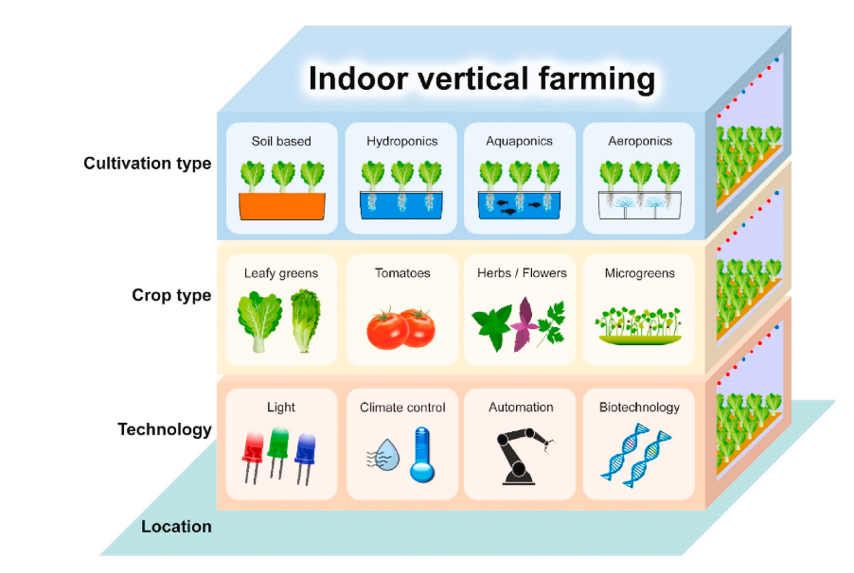
Introduktion till kontroll av miljövänligt jordbruk
Det finns fyra huvudsakliga odlingsmetoder för inomhusodling:
Jordbaserad
Hydroponik
Akvaponik och
Aeroponik
Olika typer av vertikala inomhusodlingar för livsmedelsproduktion i en kontrollerad miljö (Källa: Wong et al. 2020).

Slide 6
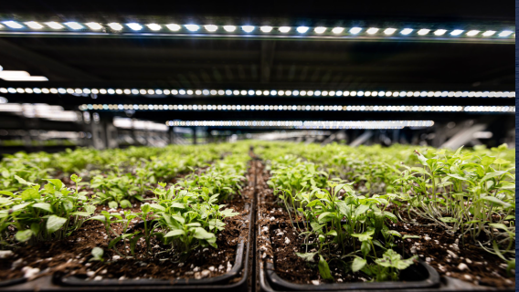
Metoder för inomhusodling
Jordbaserad
Jord är den primära källan till viktiga näringsämnen för växter
Växter odlade i brickor med jord
Fördelar:
  Effektiv fuktretention
  Naturlig luftning
  Jord kan återanvändas för flera skördecykler med rätt gödsling
  Utmaningar
  Kräver expertkunskaper i
    Jordart
    Befruktning
    Bekämpning av skadedjur
Jordbaserat inomhusjordbruk (Källa: economic Allience 2022)

Slide 7
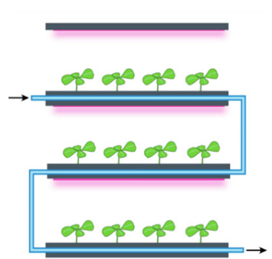
Metoder för inomhusodling
Hydroponik
Odling av växter i näringsrikt vatten
Växter stöds inte av jord utan av inerta odlingsmedier som kokospat
Näringsrikt vatten cirkulerar genom rotsystemet
Close-loop-processer minimerar avfall
Fördelar:
  Minskad vattenförlust genom avdunstning, vilket sparar vatten
  Exakt kontroll av näringstillförseln
  Friskare växter och högre skördar
Schematisk bild av ett hydroponiskt system i vertikala odlingar (Källa: Saad et al., 2021)

Slide 8
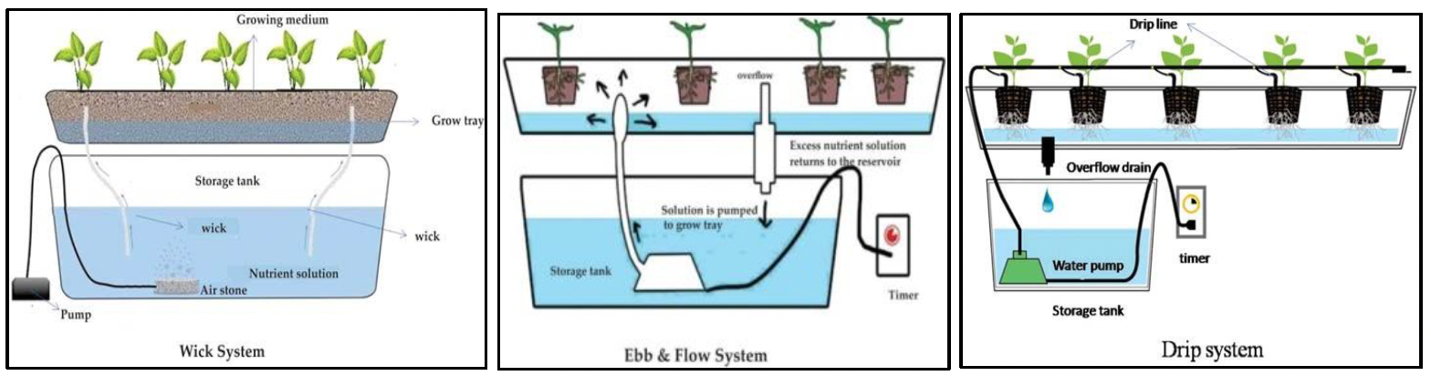
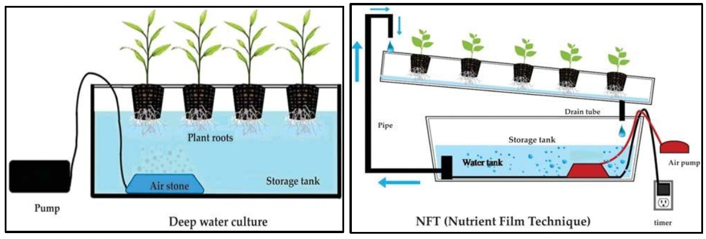
Metoder för inomhusodling - Hydroponik
Diagram över olika strukturer i hydroponiska system (Källa: Salim Mir et at. 2022 )

Slide 9
Metoder för inomhusodling
Vattenbruk och akvaponik
Odling av växter i näringsrikt vatten
Växter stöds inte av jord utan av inerta odlingsmedier som kokospat
Näringsrikt vatten cirkulerar genom rotsystemet
Close-loop-processer minimerar avfall
Fördelar:
  Minskad vattenförlust genom avdunstning, vilket sparar vatten
  Exakt kontroll av näringstillförseln
  Friskare växter och högre skördar

Slide 10
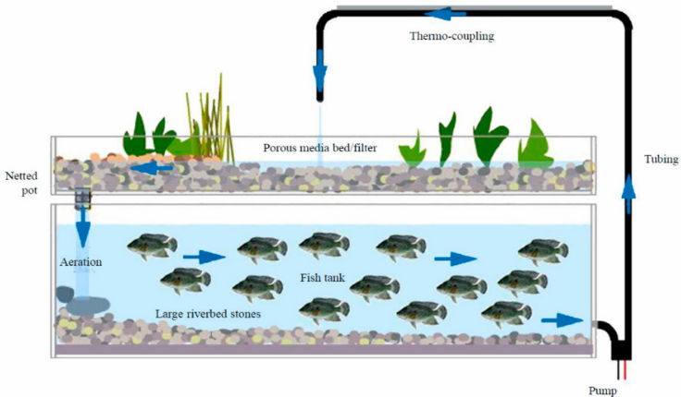
Metoder för inomhusodling - Akvaponik
Schematisk bild av en modell av akvaponik (Källa: Barui et al., 2021)

Slide 11
Metoder för inomhusodling
Vattenbruk
Odling av vattenlevande organismer under kontrollerade förhållanden
Inkluderar fisk, kräftdjur och fotosyntetiska vattenlevande organismer
Akvaponik
Odlingsmetod som främjar ett symbiotiskt förhållande mellan fisk och växter
Symbios uppnås genom fertigation (gödsling och bevattning)
Näringsrikt avfall från akvarium berikar hydroponiska produktionsbäddar
Process
  Näringsrikt vatten genomgår filtrering och omvandling av giftig ammoniak till näringsrikt nitrat
  Växter absorberar näringsämnen och renar avloppsvatten innan det återförs till akvariet
  Växter förbrukar fiskars CO₂
  Vatten i akvarier absorberar värme

Slide 12
Utmaningar och möjligheter med CEA
 | Möjligheter | Utmaningar
Energibesparingar | Effektiv ljusreglering Kreativa lösningar för energibesparing | Ökade energikostnader Krav för luftkonditionering
Vattenbehov | Minskad efterfrågan på vatten Återvinnings- och reningstekniker Omvandling av tvättvatten till dricksvatten | Logistiska utmaningar vid vattentransport
Produktivitet per ytenhet | Året runt, flera växtproduktioner Ökad avkastning på grödor | Begränsningar av växtsorter som lämpar sig för vertikal odling Svårighet att kvantifiera utrymmeseffektivitet
Återvinning av organiskt avfall | Effektivt utnyttjande av näringsämnen och organiskt avfall från avloppsvatten
Förutsättningar för hälsosam mat | Färska och lokalt producerade livsmedel Produkter som inte påverkas av förorenade jordar eller bevattnat vatten | Social acceptans
Miljömässiga möjligheter och utmaningar med vertikal odling (Källa: Kalantari et al. 2018)

Slide 13
Utmaningar och möjligheter med CEA
 | Möjligheter | Utmaningar
Initiala kostnader | Korrekt val av plats för att maximera avkastningen på investeringen | Höga initiala kostnader
Kostnader för energi | Implementering av strategier för att minska kostnaderna: (i) användning av byggavfall och (ii) integrering i byggnadens energisystem | Höga energikostnader främst på grund av artificiell belysning
Ekonomisk tillväxt och livsmedelspriser | Integration i städernas ekonomi Omvandling av stadsområden till jordbrukscentra | Initial brist på arbetskraft Brist på ekonomisk analys
Ekonomiska l möjligheter och utmaningar med vertikal odling (Källa: Kalantari et al. 2018 och. Barui et al. 2021)

Slide 14
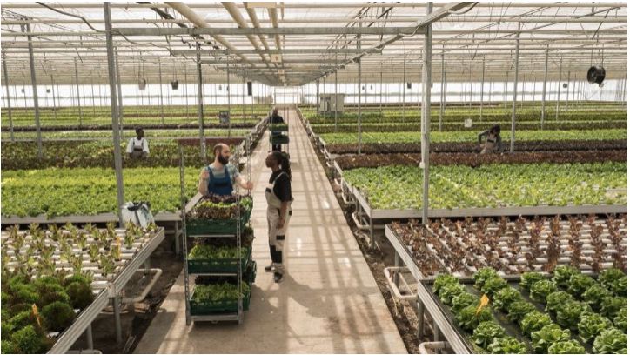
Hållbarhet i CEA
Även om CEA kanske inte löser alla miljöproblem, erbjuder det en betydande potential som ett livskraftigt alternativ till konventionellt jordbruk
CEA erbjuder en hållbar lösning på moderna utmaningar inom livsmedelsproduktion
  sparar resurser, särskilt vatten
  Effektiva bevattningssystem
  Verksam året runt
  Maximerar utrymmeseffektiviteten
  Minskar behovet av långväga transporter (minimering av matavfall)
  Bidrar till en cirkulär ekonomi
  Återvinning av material
  Tillvarata regnvatten
  Produktion av energi
(Källa: LinkedIn.com)

Slide 15
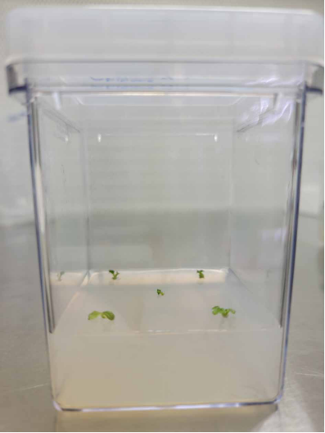
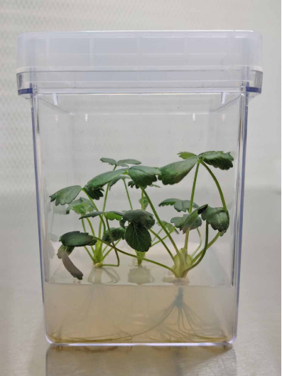
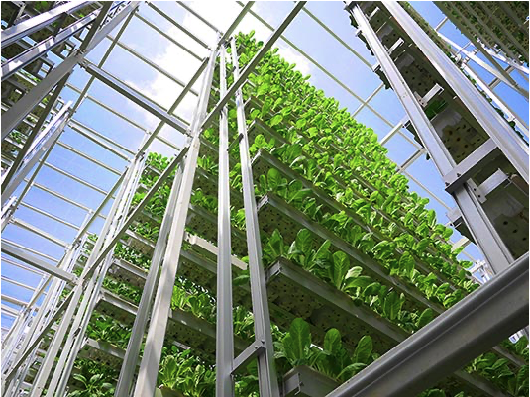
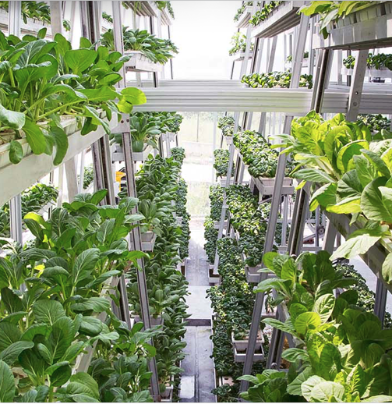
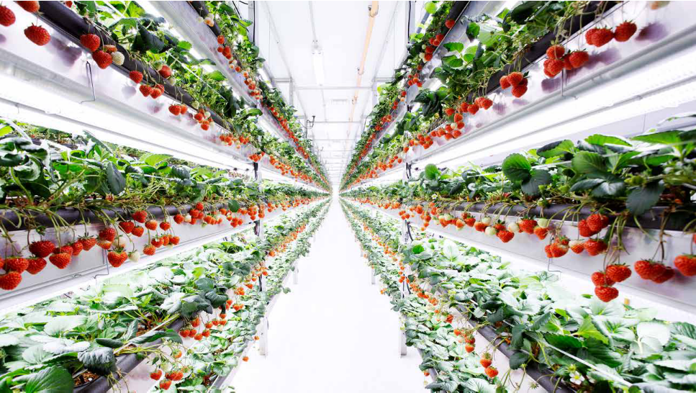
Fallstudier
Aerofarms
Nordic Harvest (den längsta vertikala farmen i Europa)
Sky Green (Singapore)
Oishii farm (pionjärföretag)

Slide 16
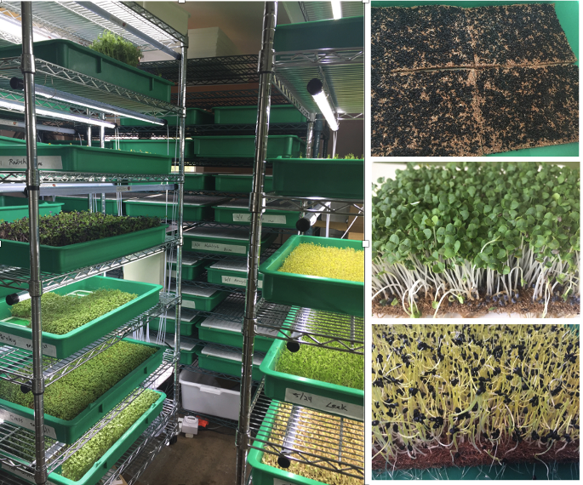
Fallstudier
Gotham Greens
Green Spirits Farms
Anläggningen

Slide 17
Slutsatser
Betydande framsteg inom hållbart jordbruk har uppnåtts genom innovativa yechniques loke hydroponics, vattenbruk och aeroponics
Företag och odlare börjar i allt högre grad använda sig av inomhusodling, vilket ger alternativa sätt att producera växtprodukter i stadsområden
Initiala installationskostnader och energibehov kan vara betydande, men tekniska framsteg och pågående forskning gör metoderna mer effektiva och kostnadseffektivaI
Inomhusodling erbjuder lösningar på utmaningar i samband med konventionell odling

Slide 18


